Slide 1
第五章 线性方程组
第二节 非齐次线性方程组

Slide 2
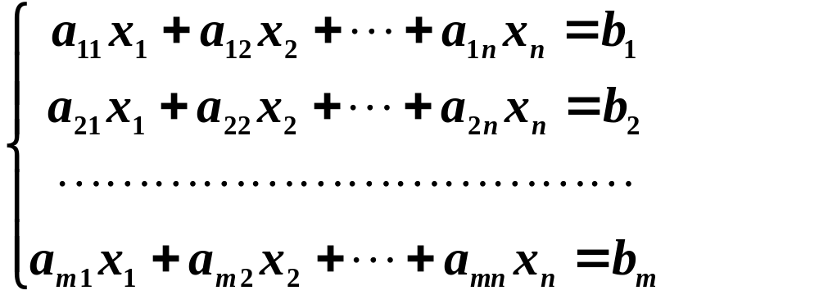
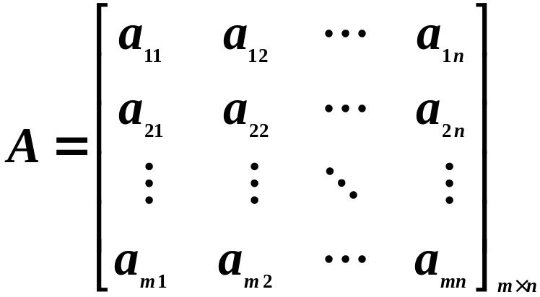
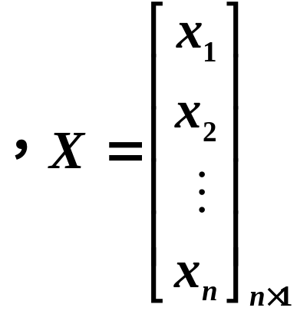
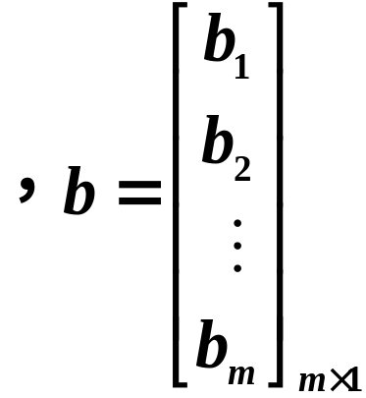

引入 对n元m式非齐次线性方程组
若设
则其矩阵形式为：

Slide 3
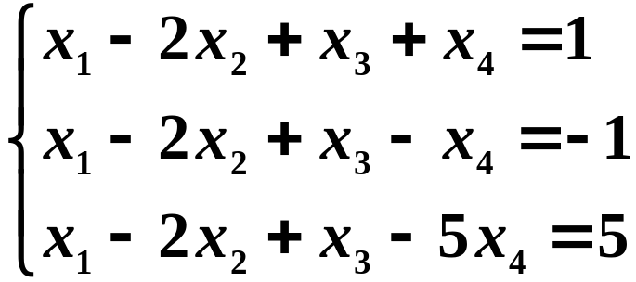
由于非齐次线性方程组 未必有解；因此对非齐次线性方程组我们关心的是其何时有解，以及在有解的情况下如何求出其解.
为此，以下先讨论如何判定非齐次线性方程组是否有解.
引例 判定下列非齐次线性方程组是否有解

Slide 4

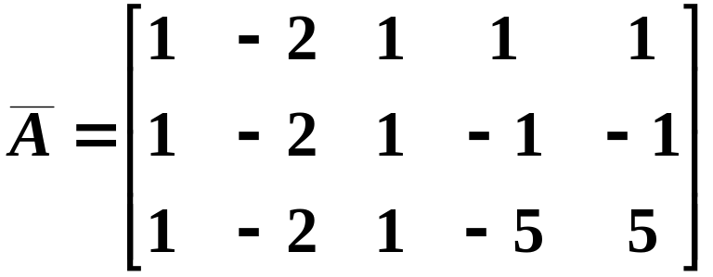
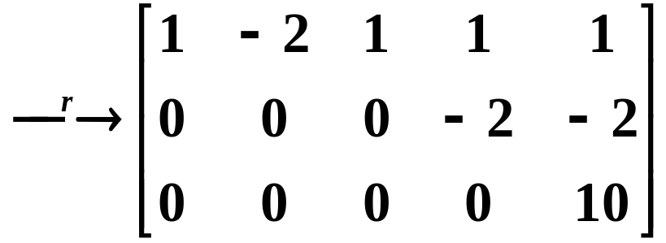
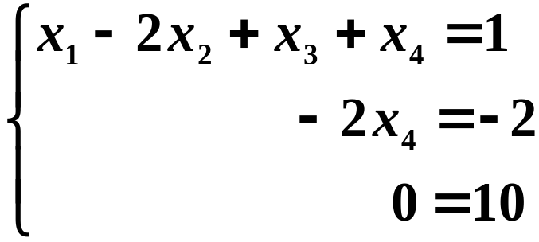
解 对增广矩阵 进行初等行变换
原方程组的同解方程组为：
，为矛盾方程组.
所以原方程组无解.

Slide 5




一、非齐次线性方程组有解的判定定理
定理1 非齐次线性方程组 有解的充要条件是系数矩阵的秩等于增广矩阵的秩，即 .
推论 若 ，则非齐次线性方程组 无解.

Slide 6







二、非齐次线性方程组解的结构
定义 齐次线性方程组 称为非齐次线性方程组 的导出组.
非齐次线性方程组的解与其导出组的解具有以下两性质:
性质1 设 是非齐次线性方程组 的两个解，则 是其导出组 的解.
性质2 设 是非齐次线性方程组 的一个解， 是其导出组的一个解，则 是 的一个解.

Slide 7






特解
定理2（解的结构定理）若 是非齐次线性方程组 的一个解， 是其导出组的通解（全部解），则 是 的通解（全部解）.
定理3 对 元非齐次线性方程组 ：
若 ，则它有无穷多个解；
若 ，则它有唯一解.

Slide 8






注 求解非齐次线性方程组 的步骤：
1、对增广矩阵 进行初等行变换，将其化为行阶梯形矩阵；
2、若 ，则原方程组无解，则求解结束；
若 ，则原方程组有解，进行以下步骤；
3、继续将增广矩阵 化为行最简形矩阵，并写出同解方程组：
4、若 ，则由同解方程组写出原方程组 的唯一解，求解结束；
5、若 ，则由同解方程组写出原方程组 的一个特解 及其导出组的通解 ；
令 ，则 即为原方程组 的通解（全部解）.

Slide 9
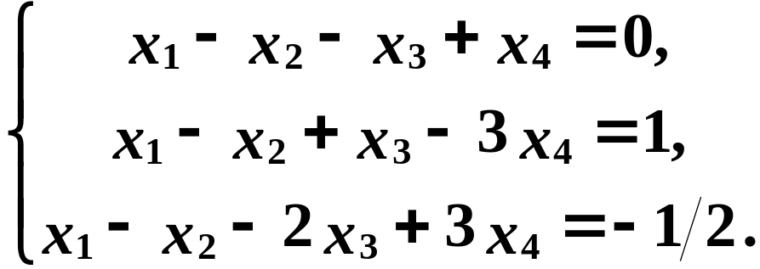
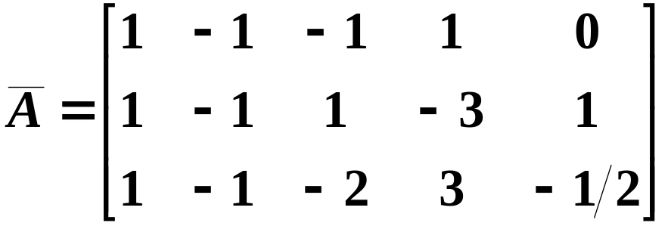
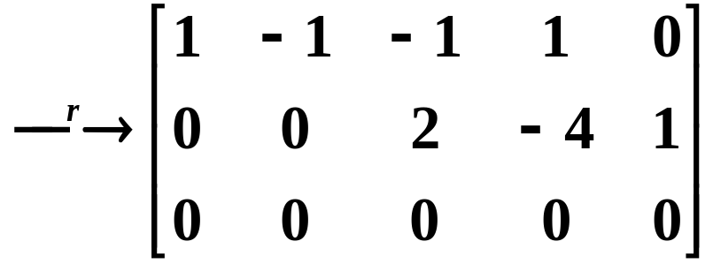
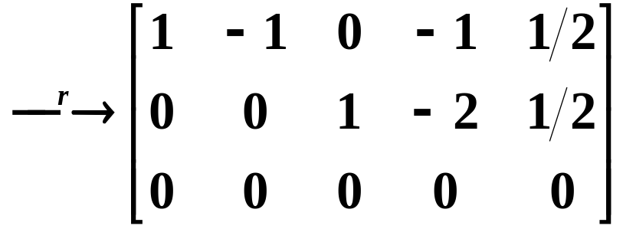
例1 求解方程组
解 对增广矩阵 进行初等行变换

Slide 10


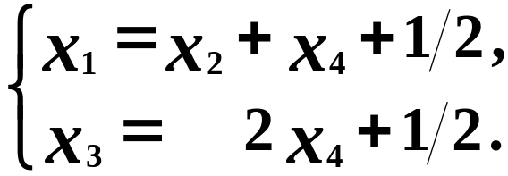

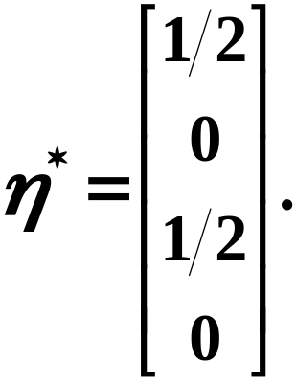
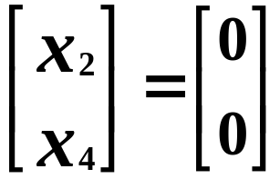
原方程组有无穷多个解
则同解方程组为：
取 为自由未知量，
令 ，
可得原方程组的一个特解

Slide 11
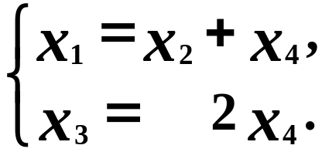
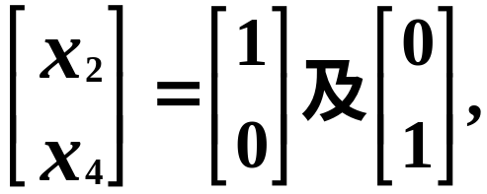
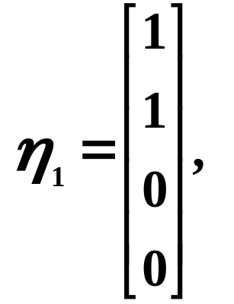
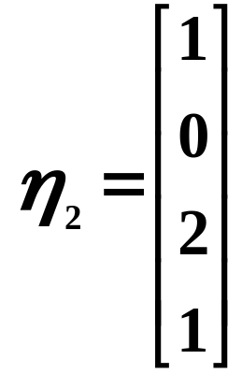


而原方程组的导出组的同解方程组为：
令
可得导出组的基础解系为：
所以原方程组的通解为：
为任意常数.

Slide 12
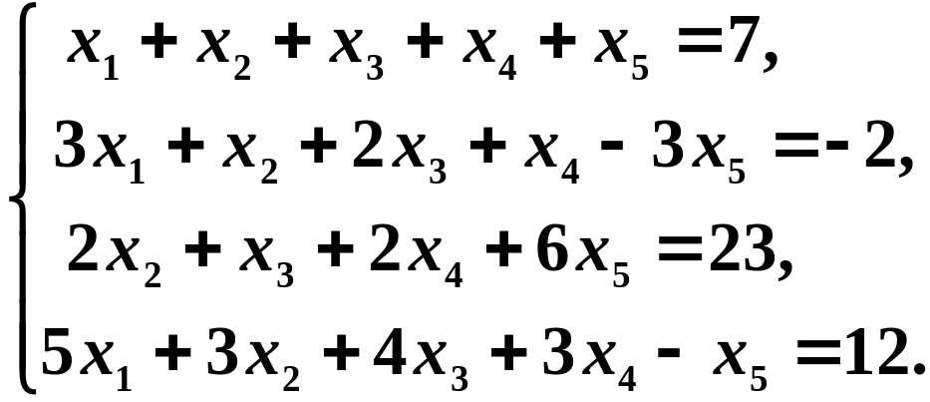
例2 求下列方程组的解
解 对增广矩阵 进行初等行变换

Slide 13
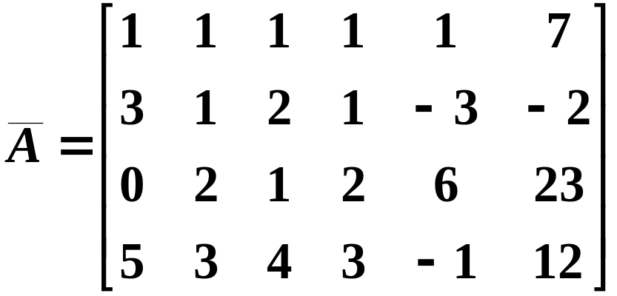
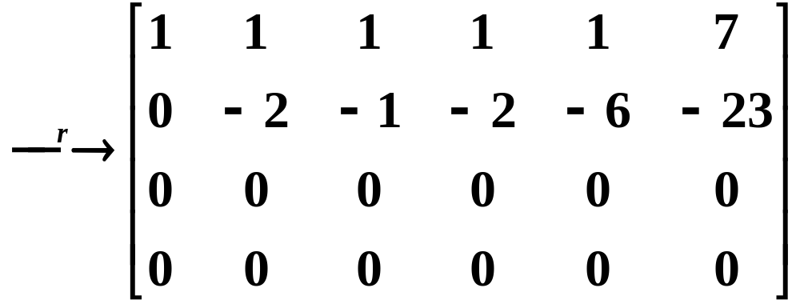
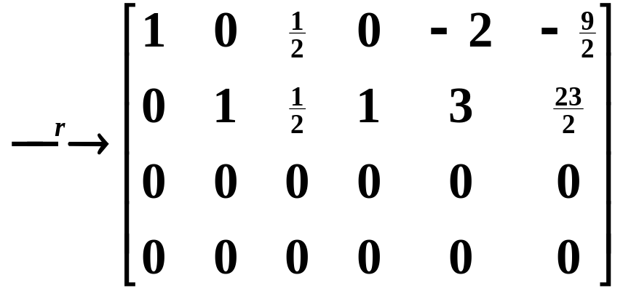

原方程组有无穷多个解

Slide 14
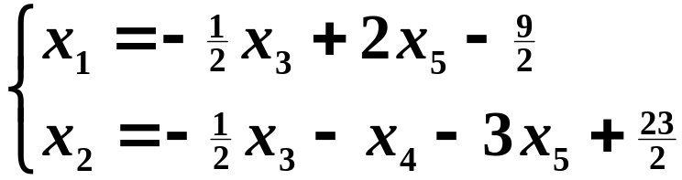

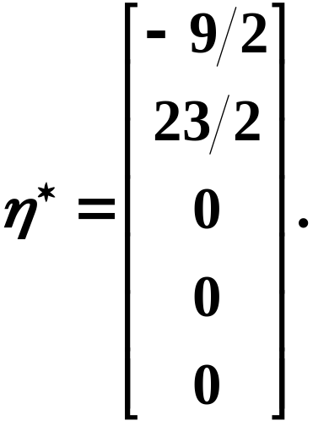
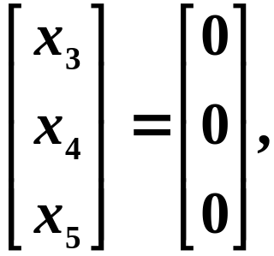
则同解方程组为：
取 为自由未知量，
令
可得原方程组的一个特解

Slide 15
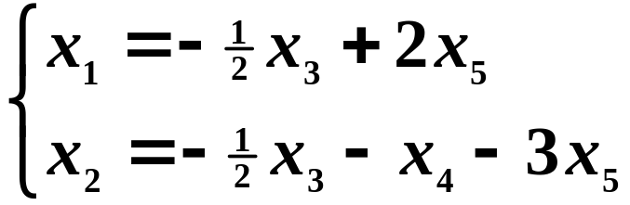
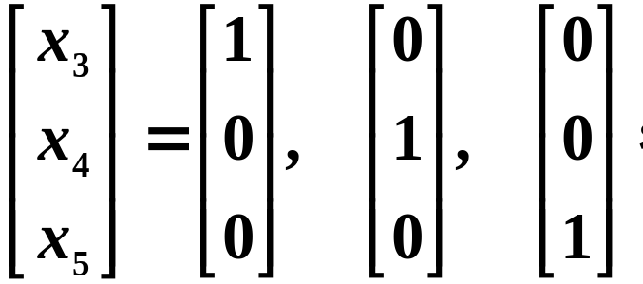
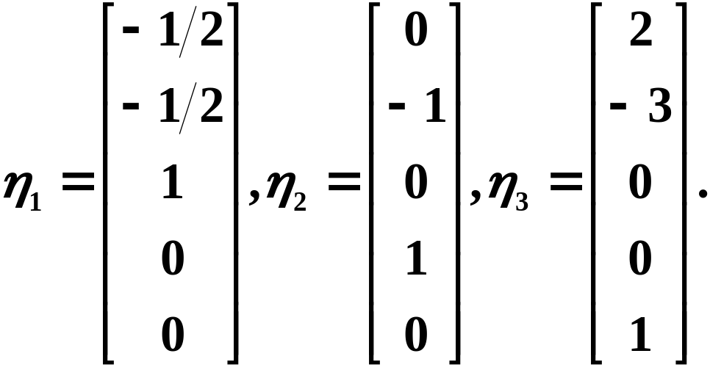


而导出组的同解方程组为：
令
可得导出组的基础解系为：
所以原方程组的通解为：
为任意常数.

Slide 16

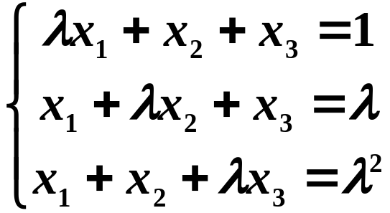
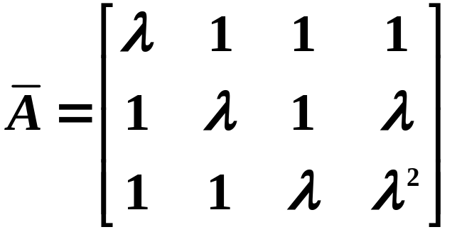
例3 讨论 为何值时，方程组
有唯一解？无穷多解？无解？有无穷解时，求出其通解.
解 对增广矩阵 进行初等行变换

Slide 17
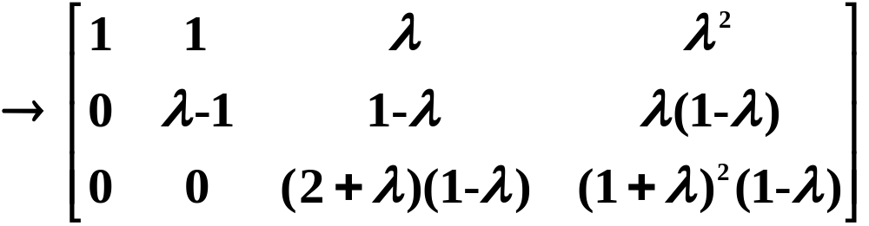





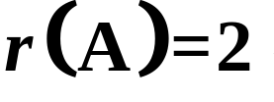
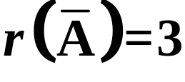
（1）
,此时原方程组有唯一解.
（2）
此时原方程组无解.

Slide 18

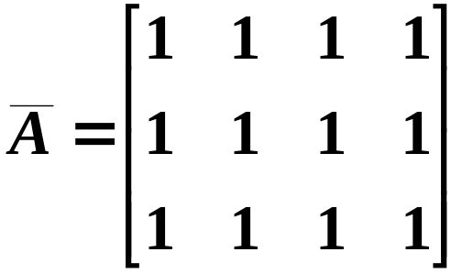
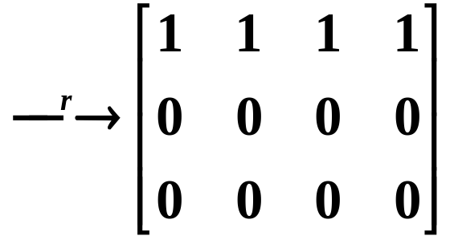


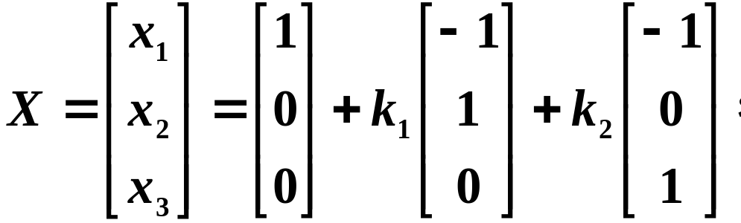
(3) 当 时，
原方程组有无穷多个解
同解方程组为
此时通解为：
为任意常数.

Slide 19
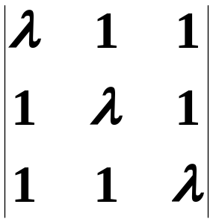

例3 讨论 为何值时，方程组
有唯一解？无穷多解？无解？有无穷解时，求出其通解.
解二 考虑方程组的系数行列式

Slide 20




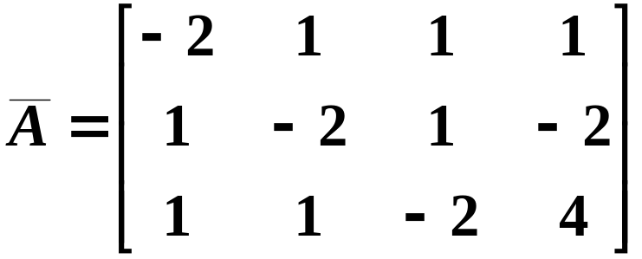
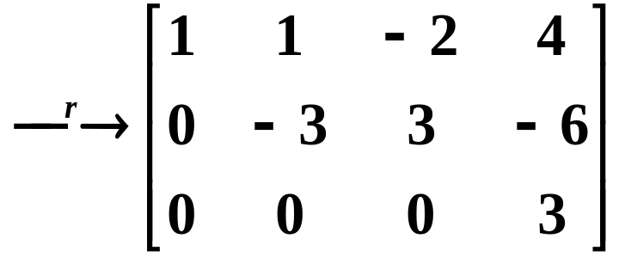
（1）当 ，即 且 时，
由克莱姆法则，方程组有唯一解.
（2）当 或 时，
原方程组的增广矩阵为：
1、当 时，
因为
所以此时原方程组无解.

Slide 21
原方程组的增广矩阵为：
2、当 时，
原方程组有无穷多个解
同解方程组为
此时通解为：
为任意常数.

